Slide 1
„Coindex – Приложение за управление на колекции от монети и банкноти“
Никита Койнов, ФН 381222002

Slide 2
Въведение
В съвременния свят управлението на колекции от монети и банкноти е не просто хоби, а необходимост за много колекционери. Поради увеличаващото се разнообразие от предмети, необходимостта от систематизация и лесен достъп до данните става все по-важна. Приложението Coindex предлага удобно и интуитивно решение за организиране, категоризиране и анализ на личните колекции от монети и банкноти. Проектът е реализиран с помощта на модерната платформа .NET MAUI, която позволява изграждането на кросплатформени приложения, работещи на мобилни устройства и десктоп компютри.

Slide 3
Цели и задачи на проекта
Основната цел на проекта Coindex е създаването на лесен за използване и сигурен инструмент, който подпомага колекционерите при управление на техните колекции. Проектът включва създаване и поддръжка на локална база данни, позволяваща подробна информация за всеки предмет – име, година на издаване, държава, номинал и състояние. Coindex предлага също и възможност за гъвкава категоризация чрез тагове, филтриране по различни критерии и интуитивно търсене.

Slide 4
Архитектура и организация на проекта
Coindex е разработен като многослойна система с ясно разделение между бизнес логиката, данните и потребителския интерфейс. Проектът съдържа три основни компонента:
Coindex.Core: Ядрото на системата, съдържащо основната бизнес логика, моделите на данни и услугите за достъп до тях.
Coindex.App: Графичното приложение, реализирано чрез MVVM (Model-View-ViewModel) архитектурен модел, осигуряващ лесна поддръжка и разширяемост.
Coindex.Cli: Конзолното приложение, което позволява изпълнение на базови операции чрез команден интерфейс.

Slide 5
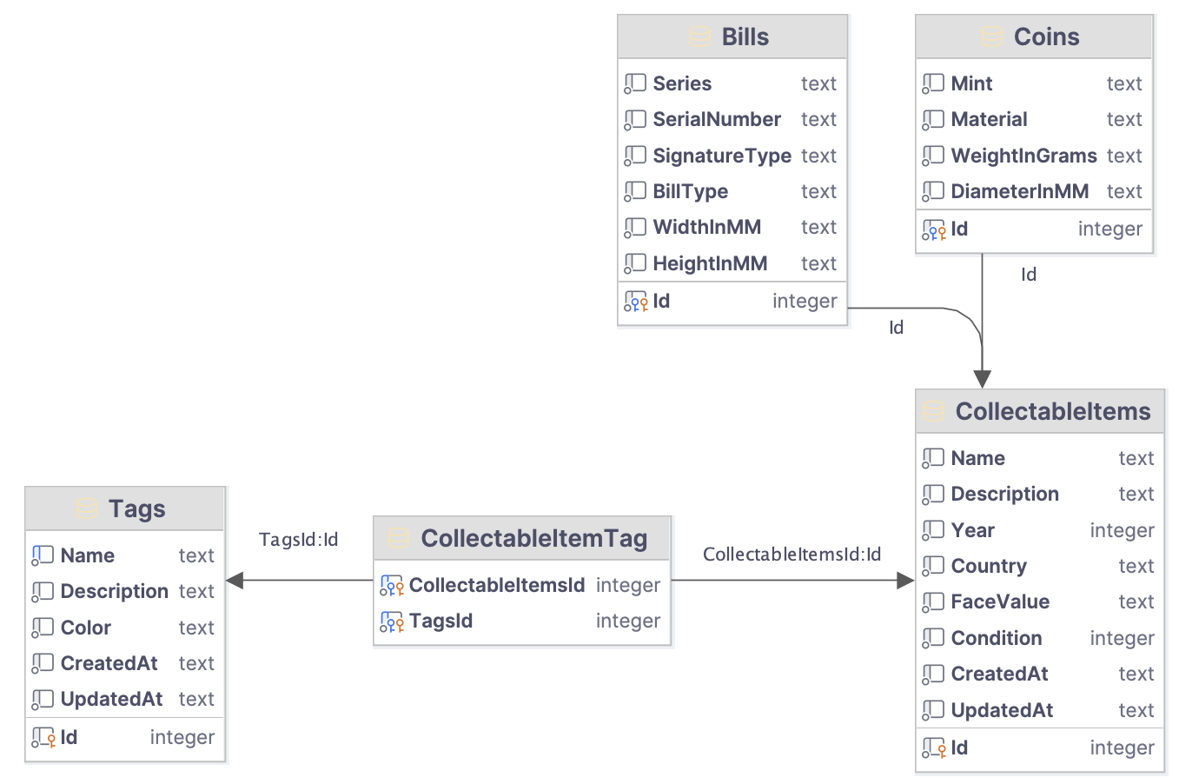
Структура на базата данни

Slide 6
Основни функционалности
Coindex осигурява разнообразни функционалности, които включват:
Добавяне и редактиране на монети и банкноти с подробна информация.
Организиране на колекциите чрез персонализирани тагове.
Търсене и филтриране по име, държава, тагове и състояние.
Локално съхранение на данните за повишена сигурност.
Визуализация и статистика за колекционерските предмети.

Slide 7
Реализация на системата
Системата е автоматично инициализирана с предварително подготвени тестови данни за лесно стартиране и демонстрация. Използвана е технологията SQLite за локално съхранение на данните, а регистрацията на компоненти и зависимости е осъществена чрез Dependency Injection (DI). MVVM моделът осигурява двупосочна връзка между потребителския интерфейс и логиката на приложението, което позволява динамично и интерактивно потребителско преживяване.

Slide 8
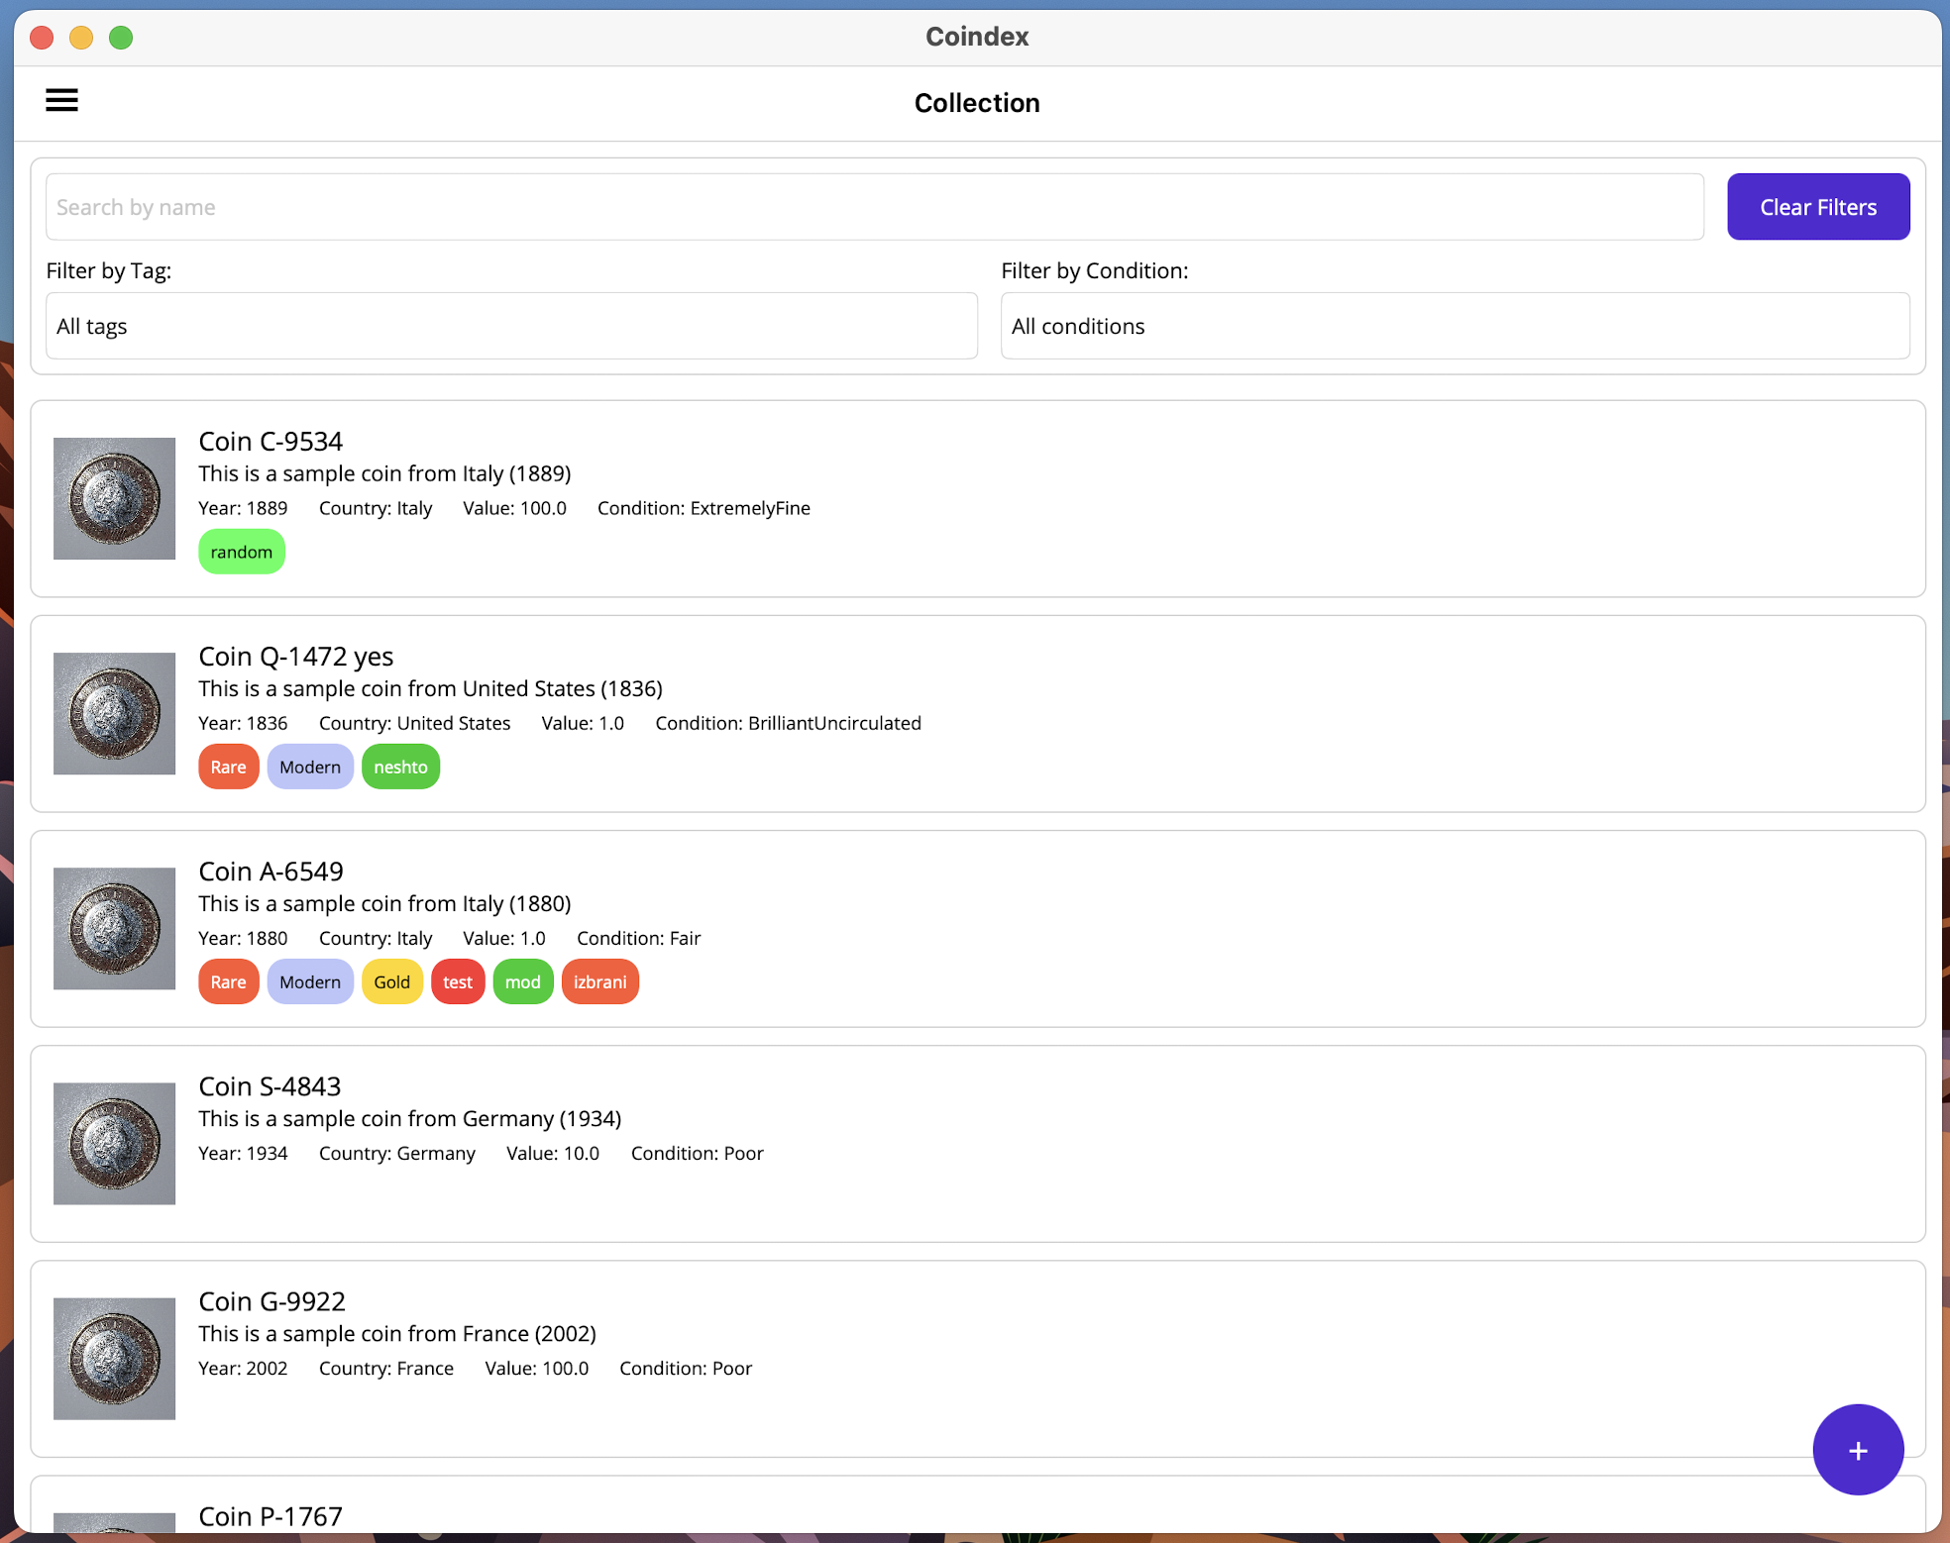
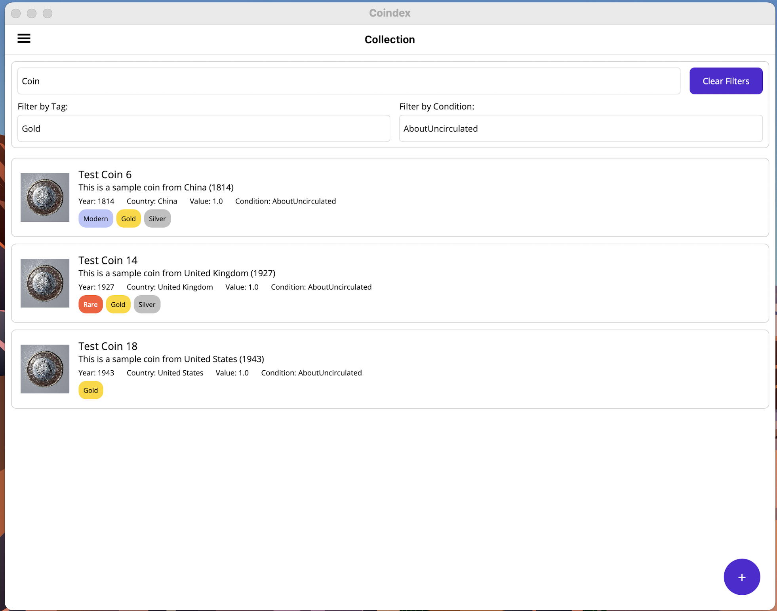
Разглеждане на колекция

Slide 9
Потребителско ръководство
Потребителският интерфейс на Coindex е проектиран да бъде максимално интуитивен. Началният екран предлага бърз достъп до различните колекции, докато отделните екрани за управление на елементи и тагове улесняват организацията на колекциите. Конзолният интерфейс предлага допълнителна гъвкавост за напреднали потребители, които предпочитат работа през команден ред.

Slide 10
Демонстрация

Slide 11
Бъдещи възможности за разширение
Coindex е проектиран така, че да може лесно да бъде разширяван и подобряван в бъдеще. Възможни подобрения включват добавяне на модули за импорт и експорт на данни, синхронизация между устройства, прикачване на изображения към предметите, както и локализация и интеграция с външни API за автоматично попълване на информация.

Slide 12
Заключение
Приложението Coindex демонстрира как съвременните технологии като .NET MAUI и MVVM могат ефективно да решат реални потребности на потребителите. Системата предлага модерен интерфейс, стабилна архитектура и гъвкавост за бъдещо развитие, което я прави подходяща за широк кръг от потребители – както начинаещи, така и напреднали колекционери.

Slide 13
Благодаря за вниманието

